Slide 1













수요
하가다
말씀암송
주의 말씀은 내 발에 등이요 내 길에 빛이니이다
매주 수요일 오후 12시45분~1시
주최ㅣ
한신교회 전도훈련국 시니어팀

Slide 2







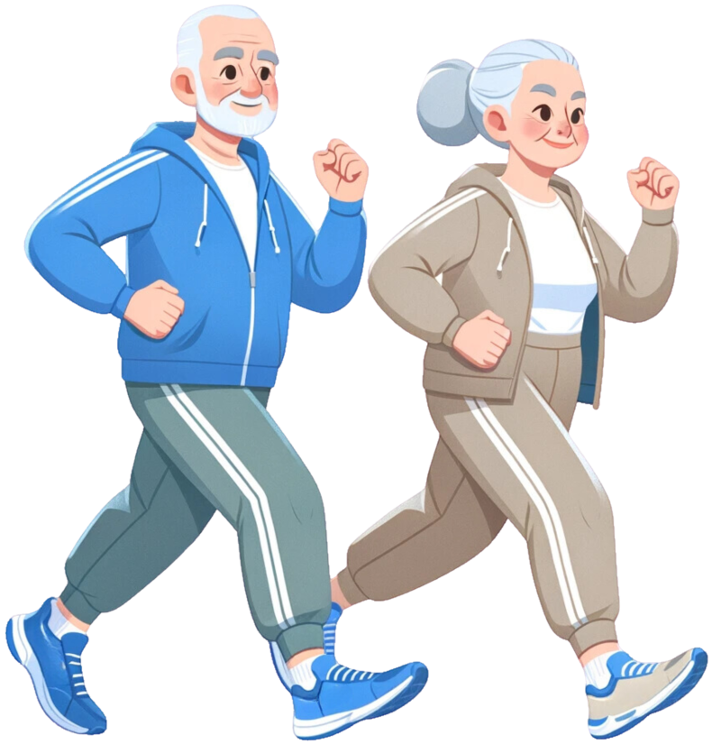

말씀 암송 사전준비!
준비 운동
수요 하가다
말씀암송

Slide 3


말씀 암송 사전준비!
도리도리 운동
수요 하가다
말씀암송

Slide 4

말씀 암송 사전준비!
2. 박수치기
수요 하가다
말씀암송

Slide 5

Remind
지난주 암송말씀
수요 하가다
말씀암송

Slide 6

Remind 지난주 암송말씀
하나님이 자기 형상 곧
하나님의 형상대로 사람을
창조하시되, 남자와 여자를
창조하시고
창세기 1 : 27
수요 하가다
말씀암송

Slide 7


18 여호와 하나님이 이르시되 사람이 혼자
사는 것이 좋지 아니하니 내가 그를 위하
여 돕는 배필을 지으리라 하시니라
19 여호와 하나님이 흙으로 각종 들짐승과
공중의 각종 새를 지으시고 아담이 무엇
이라고 부르나 보시려고 그것들을 그에게
로 이끌어 가시니 아담이 각 생물을 부르
는 것이 곧 그 이름이 되었더라

Slide 8
이주의 본문
20 아담이 모든 가축과 공중의 새와 들의 모
든 짐승에게 이름을 주니라 아담이 돕는
배필이 없으므로
21 여호와 하나님이 아담을 깊이 잠들게 하시니 잠들매 그가 그 갈빗대 하나를 취하고
살로 대신 채우시고

Slide 9
이주의 본문
22 여호와 하나님이 아담에게서 취하신
그 갈빗대로 여자를 만드시고 그를 아
담에게로 이끌어 오시니
23 아담이 이르되 이는 내 뼈 중의 뼈요
살 중의 살이라 이것을 남자에게서 취
하였은즉 여자라 부르리라 하니라

Slide 10
이주의 본문
24 이러므로 남자가 부모를 떠나 그의 아
내와 합하여 둘이 한 몸을 이룰지로다
25 아담과 그의 아내 두 사람이 벌거벗었
으나 부끄러워하지 아니하니라

Slide 11
이주의 암송말씀
18 여호와 하나님이 이르시되 사람이 혼자 사는 것이 좋지 아니하니 내가 그를 위하여 돕는 배필을 지으리라 하시니라
창세기 2 : 18
수요 하가다
말씀암송

Slide 12
작은소리로
18 여호와 하나님이 이르시되 사람이 혼자 사는 것이 좋지 아니하니 내가 그를 위하여 돕는 배필을 지으리라 하시니라
창세기 2 : 18
수요 하가다
말씀암송

Slide 13
2. 큰 목소리로
18 여호와 하나님이 이르시되 사람이 혼자 사는 것이 좋지 아니하니 내가 그를 위하여 돕는 배필을 지으리라 하시니라
창세기 2 : 18
수요 하가다
말씀암송

Slide 14
3. 빈칸채워가며
18 여호와 하나님이 이르시되 ___이 혼자 사는 것이 좋지 아니하니 내가 그를 위하여 돕는 ___을 지으리라 하시니라
창세기 2 : 18
수요 하가다
말씀암송

Slide 15
3. 빈칸채워가며
18 여호와 ____이 이르시되 ___이 ______ 것이
좋지 아니하니 내가 그를
위하여 돕는 ___을 지으리라 하시니라
창세기 2 : 18
수요 하가다
말씀암송

Slide 16
3. 빈칸채워가며
18 ____ ____이 이르시되 ___이 ______ 것이
________니 내가 그를
위하여 돕는 ___을 지으리라 하시니라
창세기 2 : 18
수요 하가다
말씀암송

Slide 17
3. 빈칸채워가며
18 ____ ____이 ____되 ___이 ______ 것이
________니 ____를
_____ 돕는 ___을 지으리라 하시니라
창세기 2 : 18
수요 하가다
말씀암송

Slide 18
3. 빈칸채워가며
18 ____ ____이 ____되 ___이 ______ 것이
________니 ____를
_____ 돕는 ___을 _____ ______라
창세기 2 : 18
수요 하가다
말씀암송

Slide 19
4. 작은 소리로
18 여호와 하나님이 이르시되 사람이 혼자 사는 것이 좋지 아니하니 내가 그를 위하여 돕는 배필을 지으리라 하시니라
창세기 2 : 18
수요 하가다
말씀암송

Slide 20
5. 암송하며(눈을감고)
18 여호와 하나님이 이르시되 사람이 혼자 사는 것이 좋지 아니하니 내가 그를 위하여 돕는 배필을 지으리라 하시니라
창세기 2 : 18
수요 하가다
말씀암송

Slide 21
축복의 시간
함께 축복하기
사랑과 배려가 넘치는 가정이 되기를 소망합니다
2. 하나님의 은혜가 함께하는 가정이 되기를 소망합니다
수요 하가다
말씀암송

Slide 22
공동기도문
오늘 말씀을 통해 우리 혼자가 아니라, 서로를 돕고 사랑하며 살아가도록 지음받았음을 깨닫게 하시니 감사합니다. 우리가 주 안에서 서로를 이해하고 돕는 사랑의 공동체가 되게하소서. 주님의 은혜로 우리 가운데 늘 평안과 사랑이 넘치게 하소서. 예수님의 이름으로 기도드립니다. 아멘.
수요 하가다
말씀암송

Slide 23
수요
하가다
말씀암송
주의 말씀은 내 발에 등이요 내 길에 빛이니이다
매주 수요일 오후 12시45분~1시
주최ㅣ
한신교회 전도훈련국 시니어팀

